Slide 1
Affaldshierarkiet
Praktisk øvelse

Slide 2
Affaldsminimering
(kvalitet, design, holdbarhed)
Genbrug
Genanvendelse
Energiudnyttelse
(forbrænding)
Deponi
Notes:
Affaldshierarkiet - Øvelse i starten af dagen
Øvelse: plastik genstande, hvad skal man gøre mht. design og affald.
Placér produktet i en kasse -> hvordan får vi dem højere op i hierarkiet?

Slide 3
Kort om cirkulær økonomi

Slide 4
En jord!
Vi har én jord og dermed en begrænset mængde ressourcer
Notes:
Vi har én jord og dermed en begrænset mængde ressourcer til rådighed. Olie er f.eks. dannet over millioner af år, og hvis vi bruger den olie der er på Jorden, vil der gå millioner af år, før noget nyt er dannet.

Slide 5
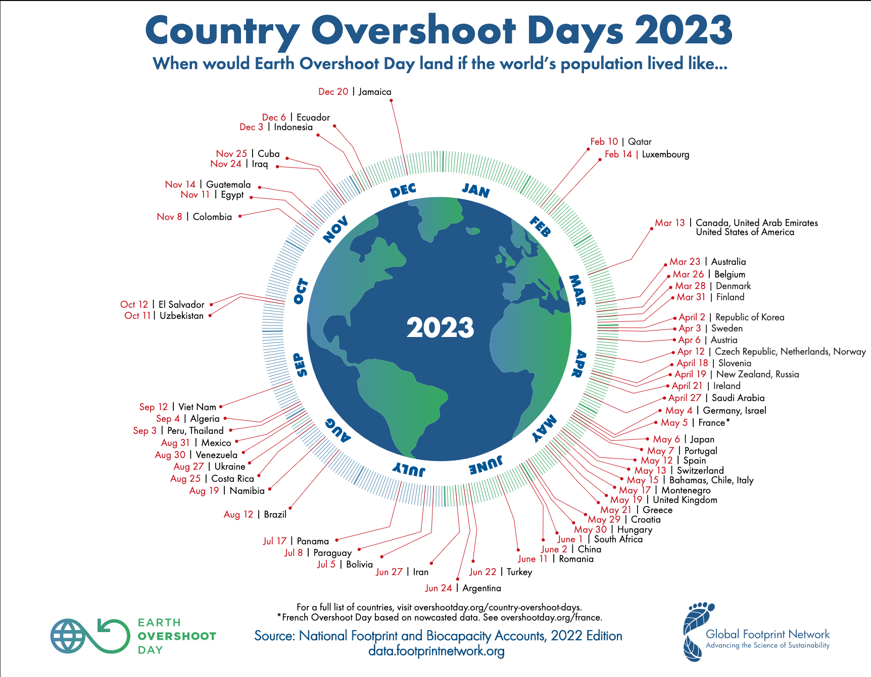
World overshoot day
2. august 2023
Notes:
Generelt er vores årlige forbrug for højt i forhold til hvad jorden kan gendanne i løbet af et år. Her ser vi den såkaldte Overshoot day for en række af verdens lande. Kan I finde Danmark?
Det er den dag på året hvor vi har opbrugt den mængde ressourcer der er bæredygtig at bruge. Alt der efter overforbrug hvor vi udtømmer Jordens ressourcer. For verden samlet faldt dagen i år d. 2. august, dvs. alle de ressourcer vi bruger fra 2. august til nytår er overforbrug ift. hvad jorden kan regenerer på et år.
Hvornår på året har vi forbrugt den mængde ressourcer der er bæredygtigt at bruge – i Danmark d. 28 marts.
For verden samlet er det d. 2. august, dvs. alle de ressourcer vi bruger fra 2. august til nytår er overforbrug ift. hvad jorden kan regenerer på et år.

Slide 6
Notes:
Den menneskelige aktivitet er steget siden den industrielle revolution og til i dag. Særligt efter 1950 af der sket en acceleration i udviklingen af vores aktiviteter og dermed også deres effekt på Jorden og jordsystemet. Her er fire eksempler.
4 eksempler
Vi bliver flere og flere mennesker
Vi producerer mere plastik
Antallet af mobiltelefoner er eksploderet siden årtusindskiftet
Mængden af gødning vi bruger i landbruger -> fødevarer til mennesker, men også en effekt på dyre og planteliv, samt vandmiljøet (drikkevandsressourcen)

Slide 7
Notes:
I takt med stigende i menneskelig aktivitet er der også sket store globale ændringer i Jordsystemet og udnyttelse af ressourcer. F.eks. fører den stigende udledning af CO2 til global opvarmning, vi mister både naturområder og arter, hvilket gør at vi står i den 6. store masseuddøen i livets historie. Vi forbruger også ferskvand med en hast der er problematisk i forhold til adgang til rent drikkevand for Jordens befolkning.
CO2 niveauet i atmosfæren er en konsekvens af vores afbrænding af fossile brændstoffer
Forbrug af ferskvand, både til drikkevand og vanding af landbrug.
Mængden af land der er omdannet til græsningsarealer eller marker i perioden.
Biodiversitet, tab af arter (akkumuleret)
B) Global freshwater withdrawals for agriculture, industry and domestic uses since 1900, measured in cubicmetres (m³) per year.
Ændringer på global skala i jordsystemet fra 1750 til 2000, som konsekvens af den dramatiske ændring i menneskelig aktivitet i perioden. Bemærk især de store ændringer der har fundet sted
siden 1950.

Slide 8
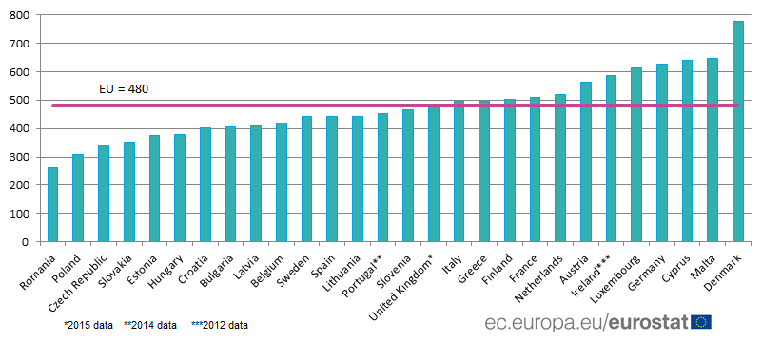
Hvor meget affald smider vi ud per person?
Kg affald per person
Notes:
Hvordan står det så til i DK med vores forbrug og affald?
Faktisk er vi dem i EU der producere mest affald per indbygger, så vi har lang vej igen til et bæredygtigt forbrug.
DK affaldsproduktion sammenlignet med resten af EU
”Municipality” husholdning?

Slide 9
Lineær økonomisk tankegang
Tab i processen
Genanvendelse
Oliedannelse
Olieindvinding
Raffinaderi
Produktion af plastik-produkt
Forbrug
afbrændning
Deponi
Affald i naturen
Notes:
En af årsagerne er den dominerende økonomiske tankegang som er lineær.
Det er en proces hvor ressourcer bliver udvundet og brugt i produktion af varer, der bliver solgt til forbrugeren, forbruges og til sidst ender som affald – enten afbrændes det eller deponeres det (evt. i naturen)
En lineær økonomisk tankegang bygger på en antagelse om at der ikke er grænser for vækst. Hvis I husker tilbage til slide 1, så har vi kun én jord, og det betyder at mange ressourcer ikke er fornybare og derfor er de begrænsede. Vi har haft fokus på øget velstand, men den lineære model taget ikke højde for de sideeffekter forbruget har. F.eks. det at vi udleder drivhusgasser når vi forbruger fossile brændsler.
Hvis vi tager plastik som eksempel, så er der en lang dannelsesproces for olien som er råstoffet vi danner plastik ud fra. Derudover er det en lang og energikrævende proces at producere de plastik pellets som man producere nye plastikprodukter af.
Oliedannelse -> olieudvinding -> raffinaderi (fraktioneret destillering, damp krakning, polymerisering, extrudering) -> fremstilling af produkter ud fra pellets -> distribution -> forbruger -> forbrænding eller deponi.
Meget lidt af den plast der produceres og forbruges bliver genbrug eller genanvendt.
98% jomfruplast (produceret af nye råstoffer) -> 41% deponi, 32% ender i naturen, 14% forbrændes (f.eks. til energiudnyttelse), kun 14% indsamles til genanvendelse og kun samlet 2% ender tilbage i loopet.

Slide 10
Cirkulær økonomisk tankegang
Genanvendelse
Reparation
Genbrug
Design og produktion
Brug og vedligehold
Nye materialer
Forbrænding
Notes:
Den økonomiske tankegang vi skal over til er en cirkulær.
Den tager udgangspunkt i at ressourcer ikke er ubegrænsede og at vi skal minimere vores aftryk på miljø og klima (miljøbelastning). Ideen er at beholde råstofferne i cirkulation (bliver i et kredsløb) i stedet for at brænde dem af eller dumpe dem på en losseplads og på den måde går tabt, samtidig med at de forurener til gene for både natur og mennesker.
En vigtig del af den cirkulære økonomi er at det allerede i designet af et produkt skal indtænkes hvordan det kan holde længst muligt, genbruges, repareres og til sidst genanvendes frem for at blive smidt ud.
En af udfordringerne ved genbrug er at produkterne ikke er holdbare og ikke er designet til at bliver repareret. En udfordring i forhold til genanvendelse er at produkterne ofte består af en blanding af mange materialer hvilket gør det teknisk svært at skille dem ad for at genanvende dem.
En vigtig pointe i den cirkulære økonomi er at forbruget af råstoffer skal afkobles fra den økonomiske vækst.
Cirkulær økonomi, holde ressourcerne i den mindske cirkel.

